Slide 1
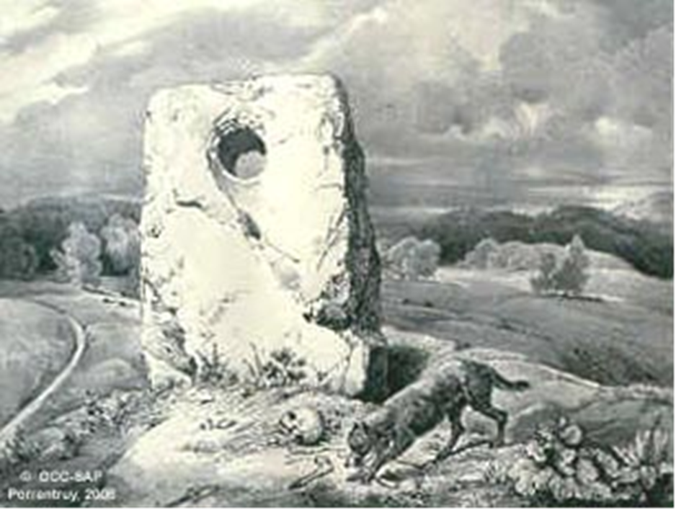
Mégalithes, ici…

Slide 2
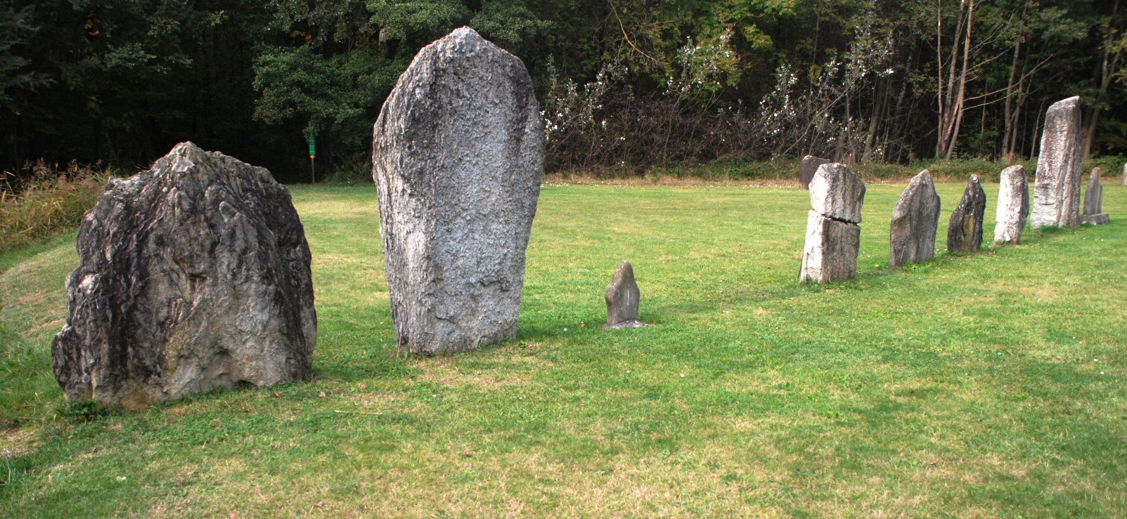
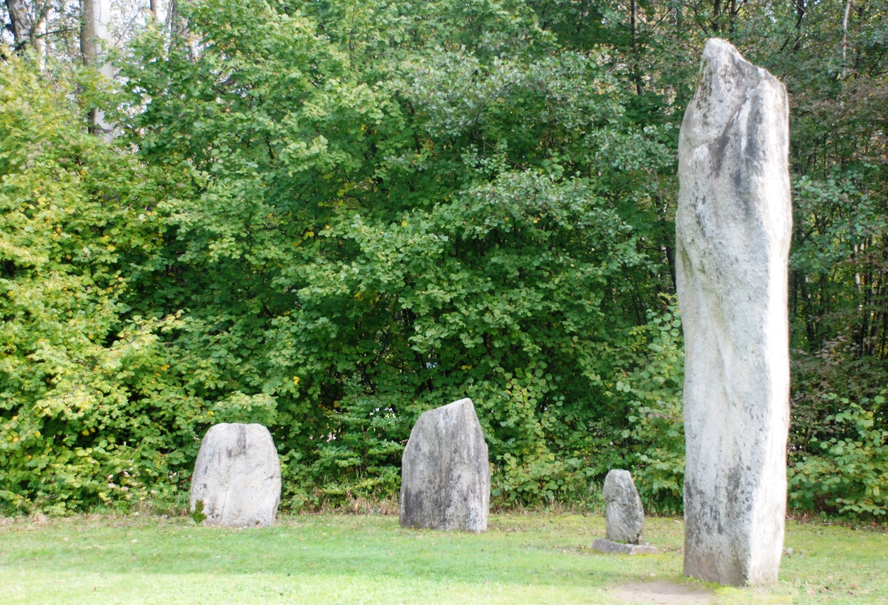
Yverdon/Clendy (VD) ~4500-4000 avant J.-C.

Slide 3
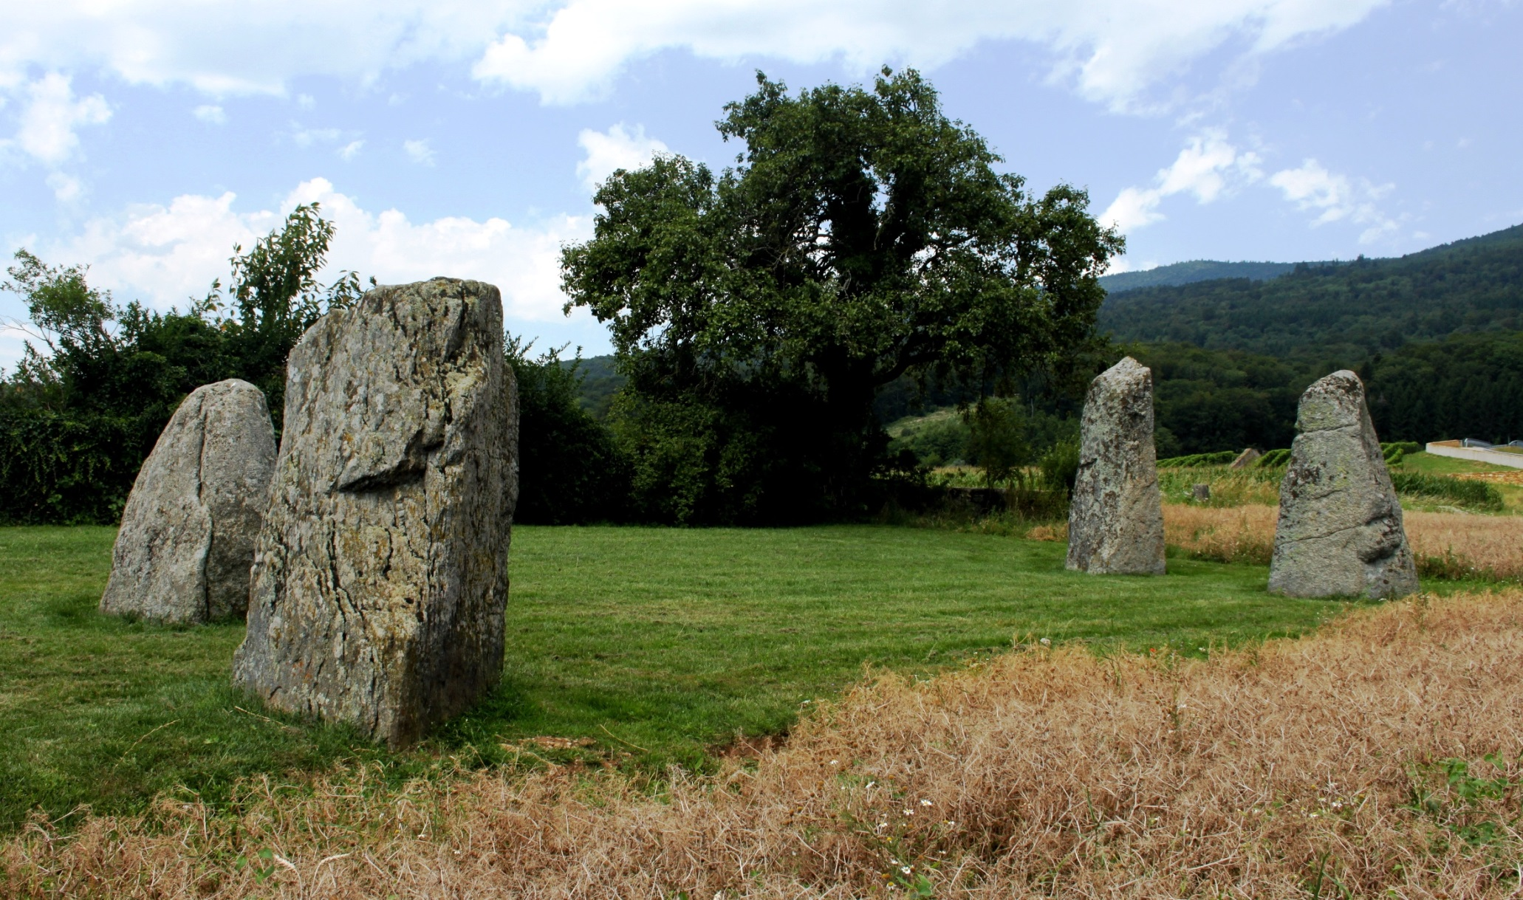
Corcelles-près-Concise (VD) ~4400-4000 avant J.-C.

Slide 4
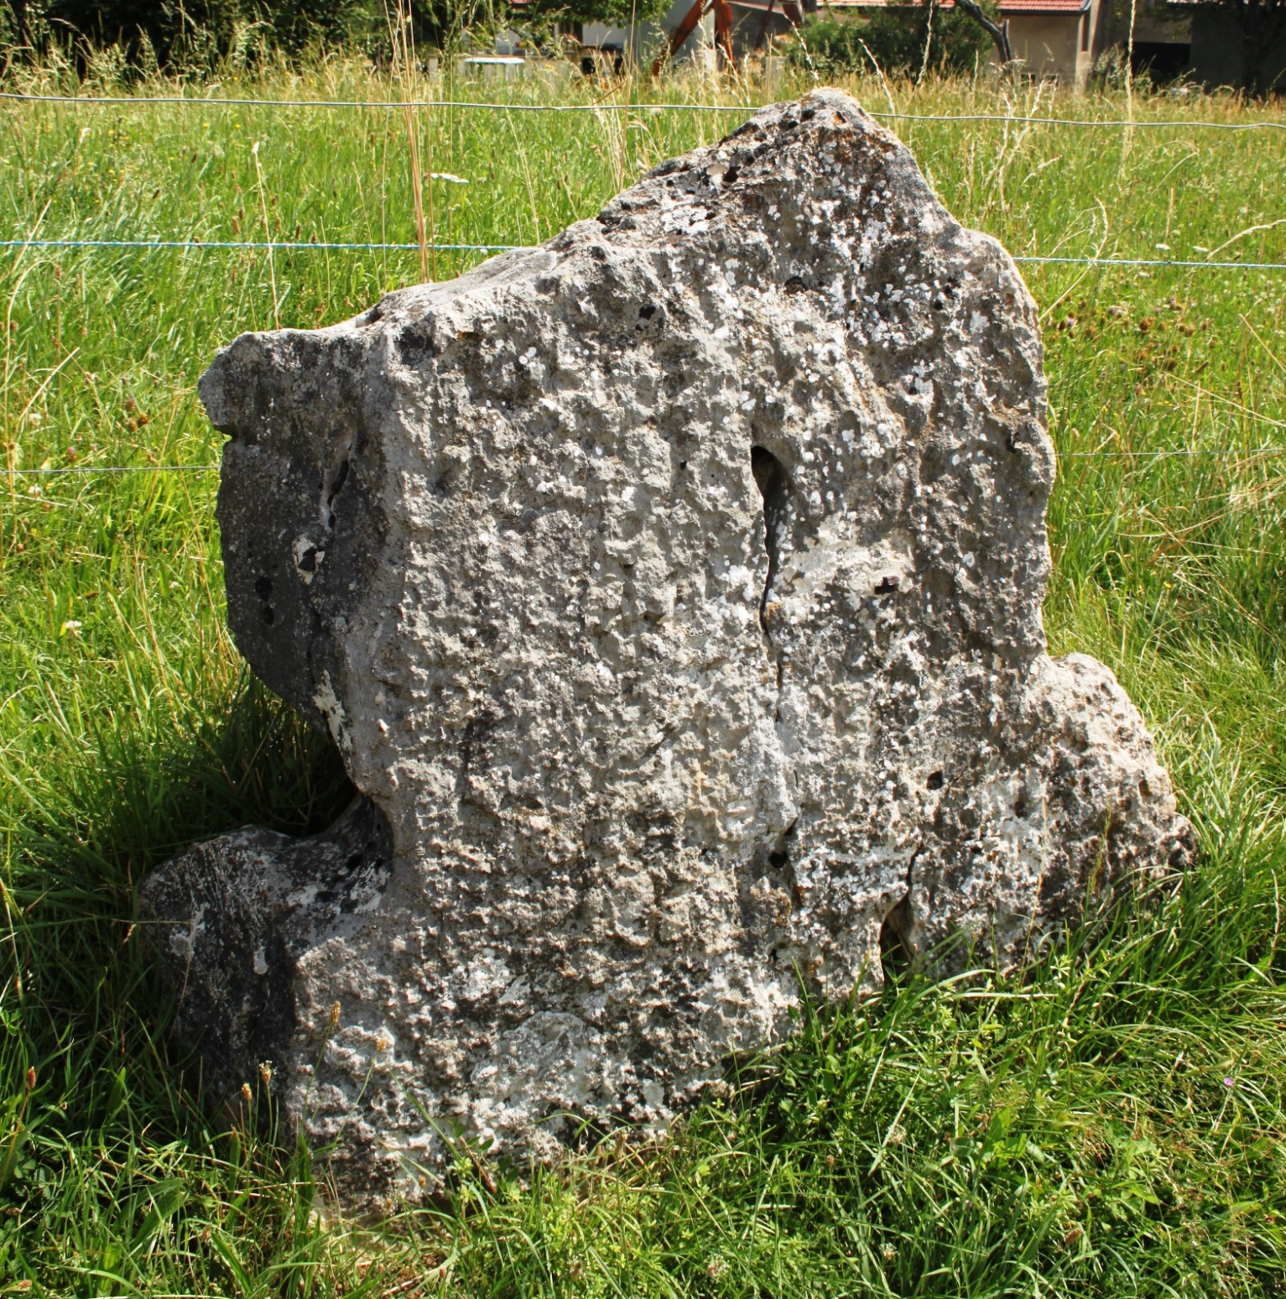
Fresens (NE) ~3000 avant J.-C.
Dalle cassée, avec ouverture «hublot»

Slide 5
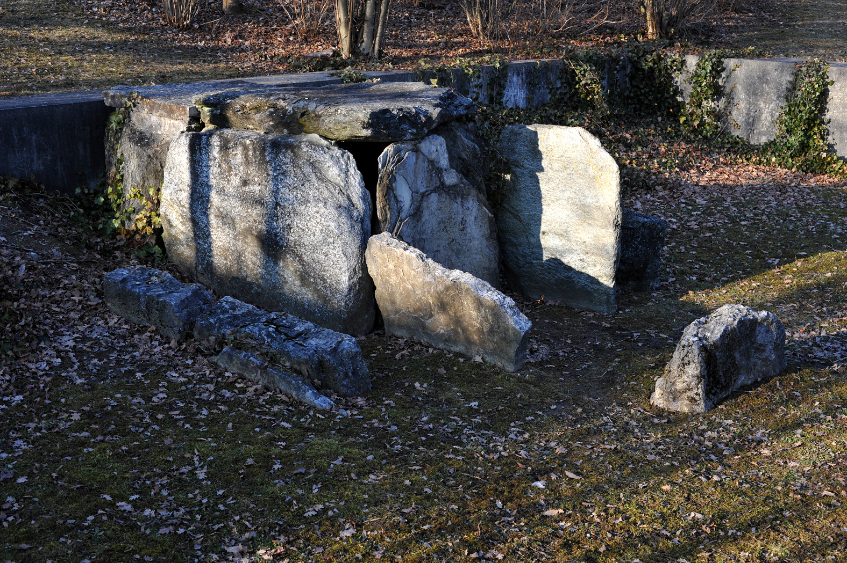
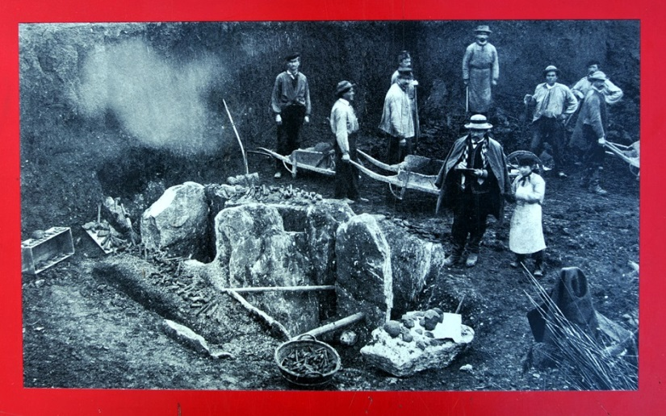
Auvernier (NE) ~3000 avant J.-C.
Dolmen (aujourd’hui déplacé),
avec une image de sa fouille, figurant sur son panneau explicatif au Laténium

Slide 6
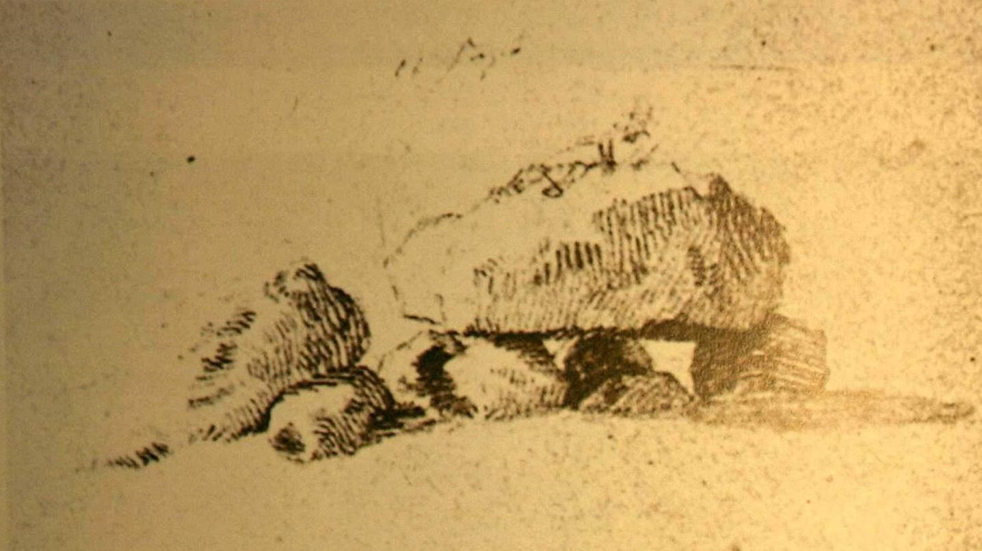
… ailleurs en Europe,

Slide 7
Temple de Ggantija à Gozo (Malte) ~3000-2200 av. J.-C.

Slide 8
Temple de Tarxien (Malte) ~2800 avant J.-C.

Slide 9
Nuraghe Losa, Sardaigne (Italie) ~1500-1300 av. J.-C.

Slide 10
Filitosa, Corse (France) ~3'000 à 2'000 avant J.-C

Slide 11
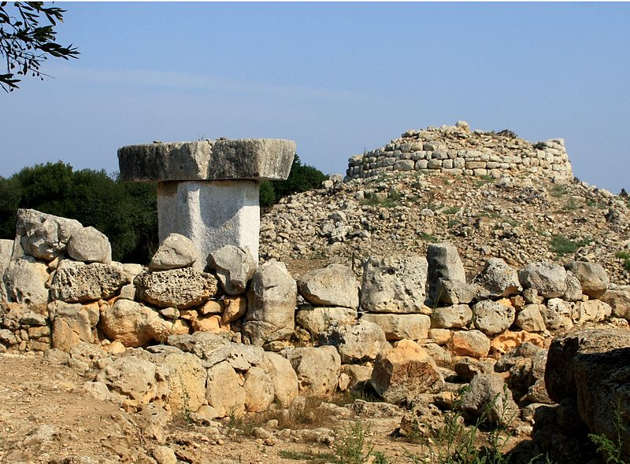
Taula et Talayot deTorralba d´en Salord (Minorque, Espagne) ~1000 à 300 avant J.-C.

Slide 12
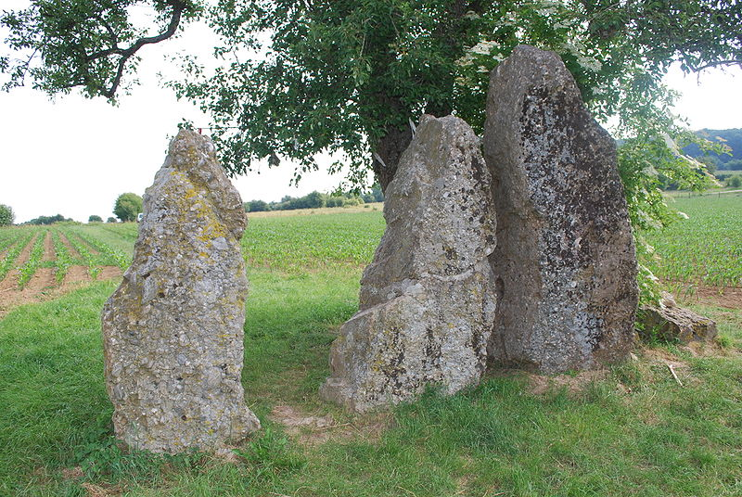
Menhirs d'Oppagne (Belgique) vers ~3000 à 2800 avant J.-C.

Slide 13
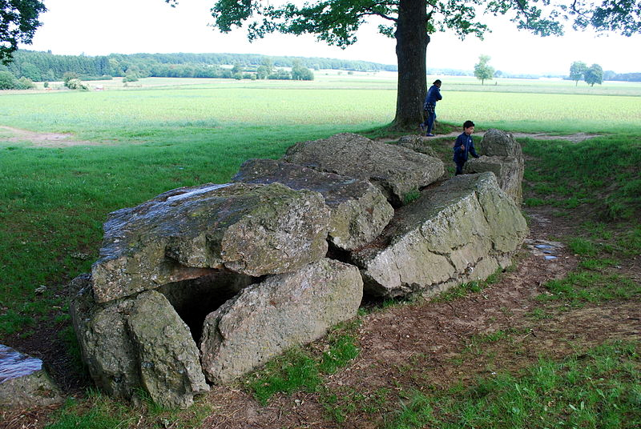
Dolmen de Wéris (Belgique) vers ~3000 à 2800 avant J.-C.

Slide 14
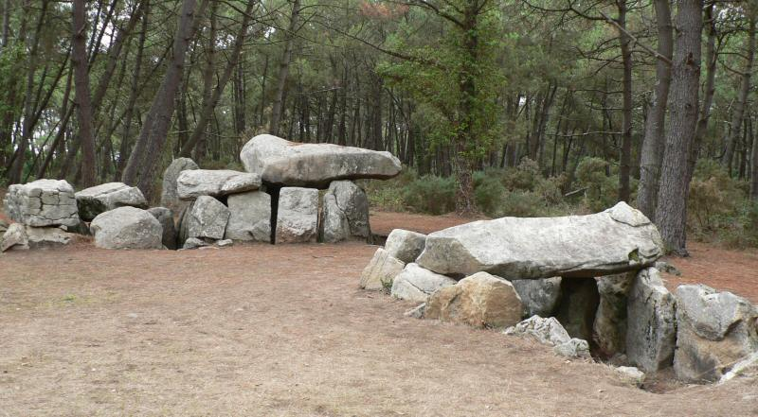
dolmens de Mané-Kerioned, Carnac (France) ~3’500 avant J.-C.

Slide 15
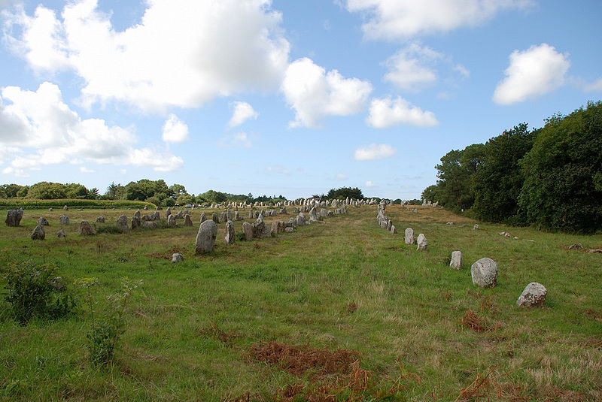
Alignements de menhirs, Carnac (France) ~4000 avant J.-C.

Slide 16
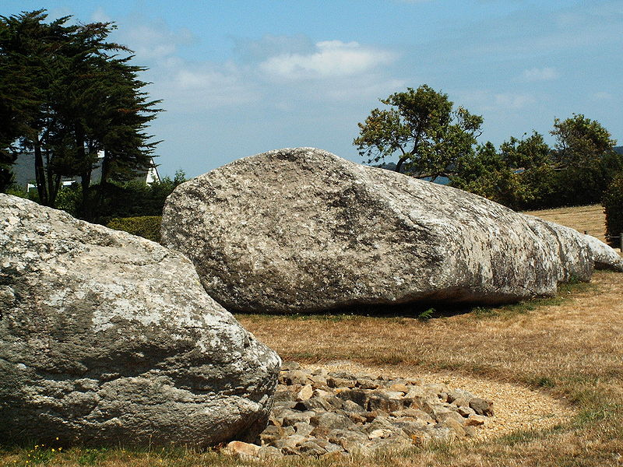
Grand menhir de Locmariaquer (France) ~4500 avant J.-C.

Slide 17
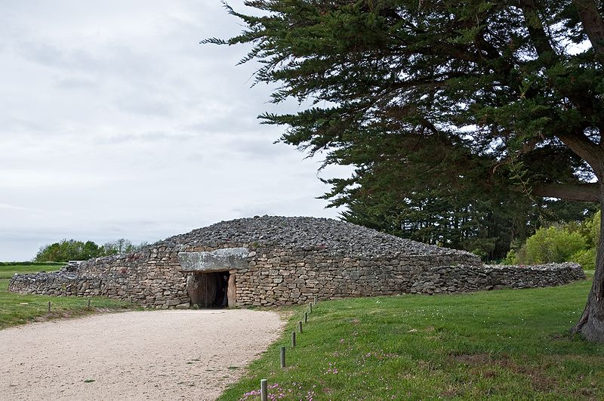
Cairn de la Table des Marchands Locmariaquer (France) ~4500 avant J.-C.

Slide 18
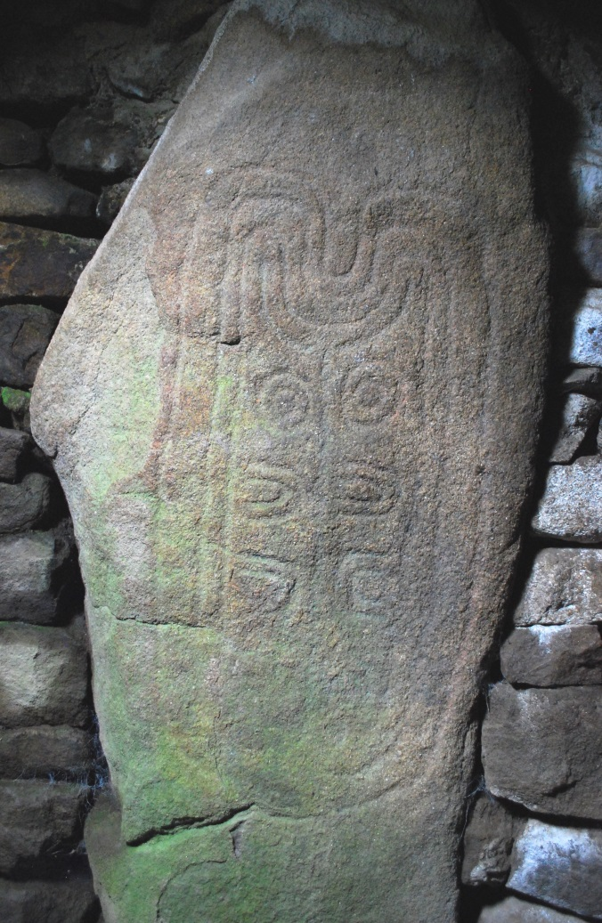
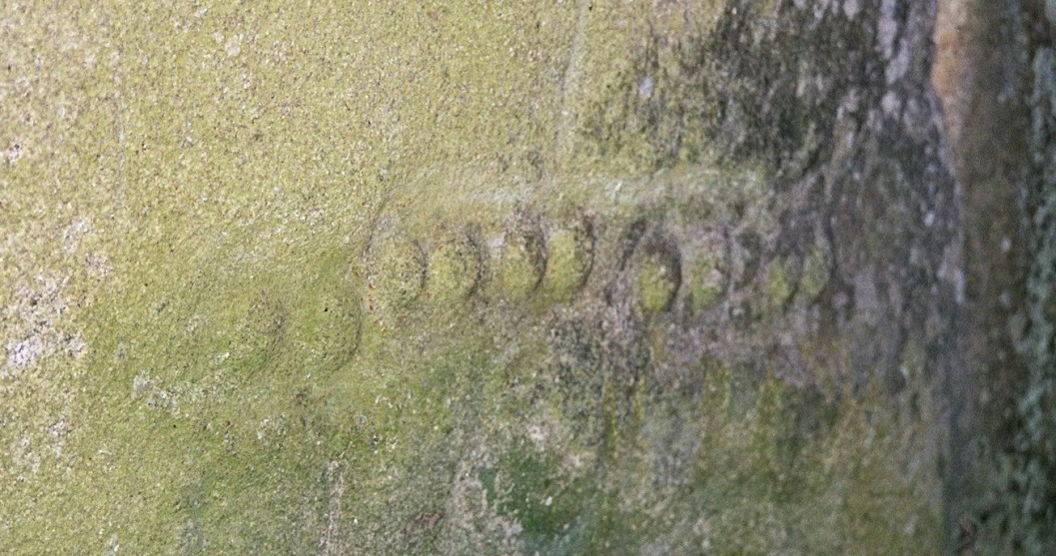
Dolmens gravés ou sculptés
Locmariaquer (France) ~4500 avant J.-C.
Commana (France) ~4500 avant J.-C.

Slide 19
Dolmen près de Walsrode en Basse-Saxe (Allemagne) ~3500 avant J.-C.

Slide 20
Stonehenge (Angleterre) ~2’800 – 1’100 avant J.-C.

Slide 21
Stonehenge (Angleterre) Élément du cercle

Slide 22
Bodmin Moor (Angleterre) Dolmen

Slide 23
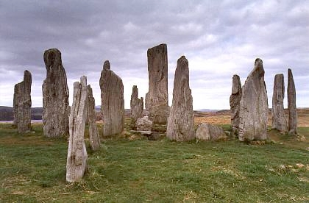
Callanish (Ecosse) ~3’000 avant J.-C.

Slide 24
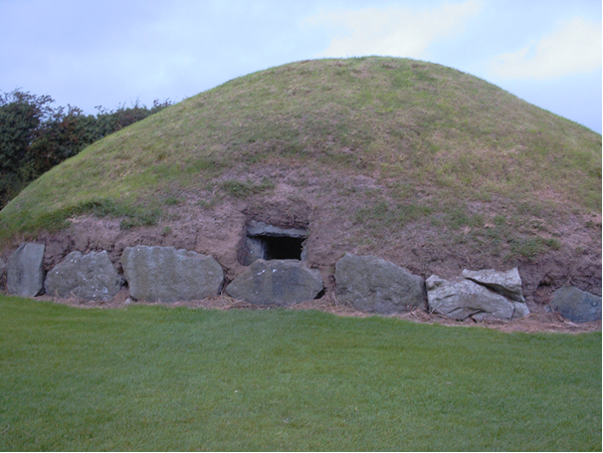
Tumulus de Newgrange (Irlande) ~3200 avant J.-C.

Slide 25
Art rupestre à Knowth (Irlande) ~5000 avant J.-C.

Slide 26
Alignements de menhirs à Los Almendres (Portugal) ~ 6000 à 3000 avant J.-C.

Slide 27
Elément du cromlech de Los Almendres (Portugal)

Slide 28
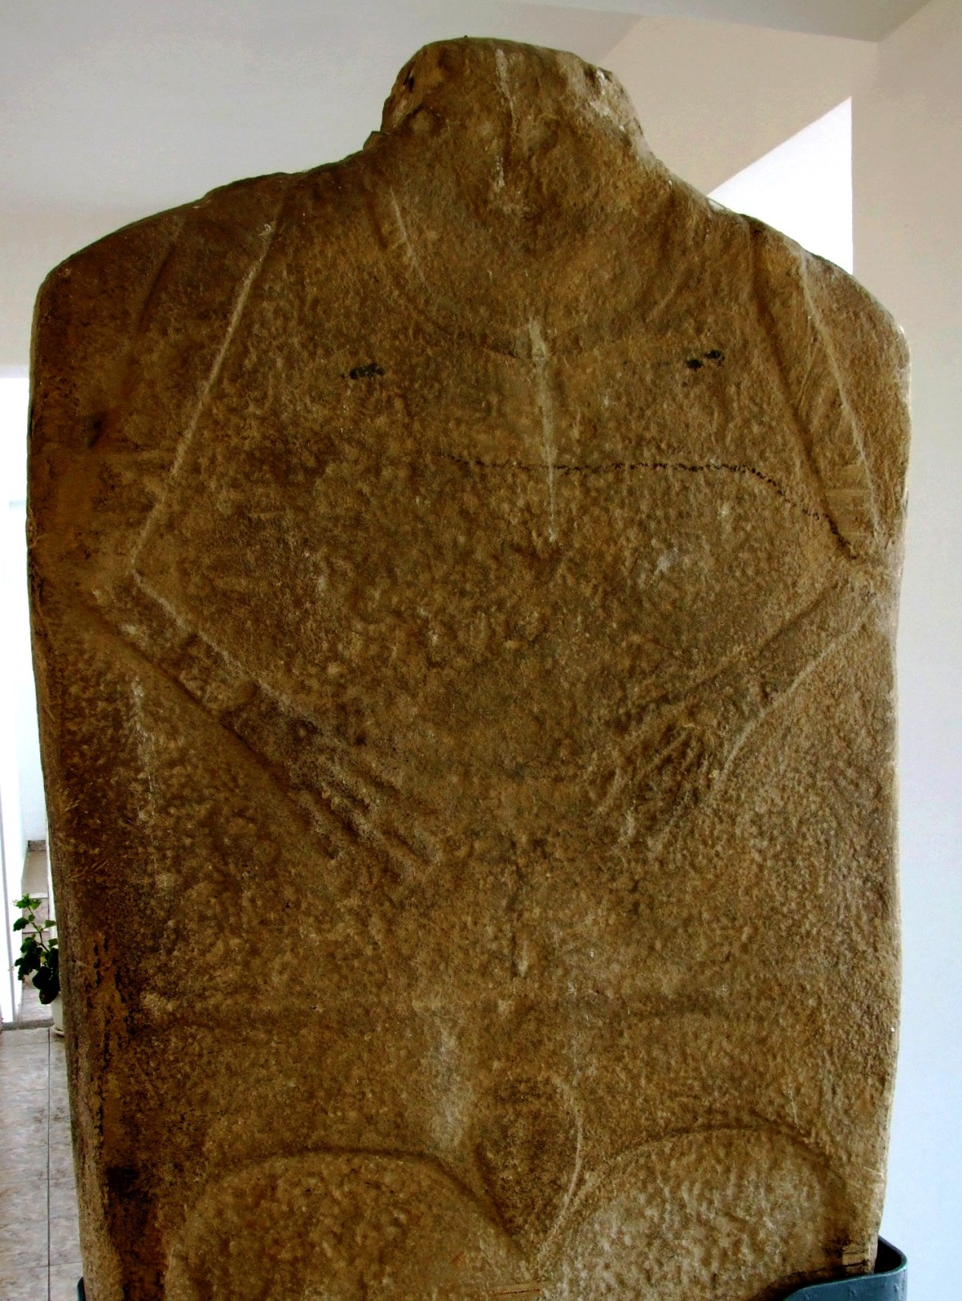
Stèle anthopomorphe Histria (Roumanie) période néolithique

Slide 29
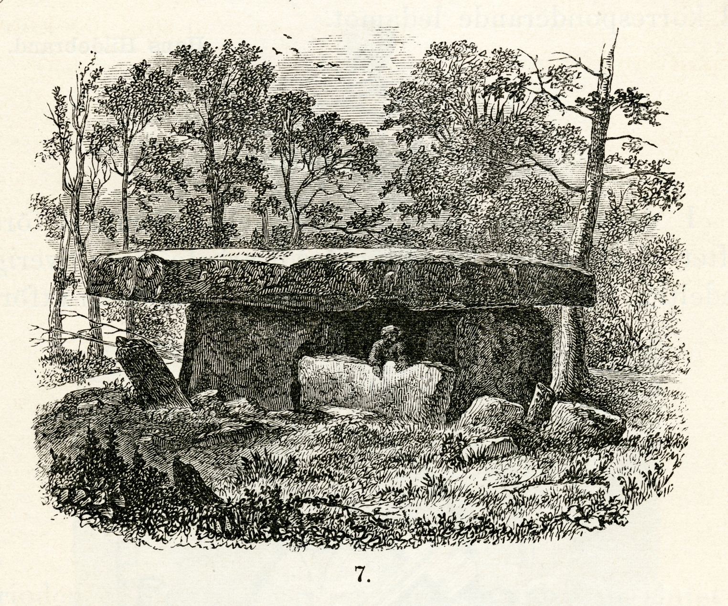
… et ailleurs sur les autres continents

Slide 30
Göbekli Tepe (Turquie) ~11500 à 10000 avant J.-C.

Slide 31
Göbekli Tepe (Turquie)
Représentation d’une bête de proie (haut-relief) et de sa victime en bas-relief (peut-être un sanglier).

Slide 32
Alignement de menhirs, Metsamor (Arménie) à partir de ~5000 avant J.-C.

Slide 33
Champs de mégalithes sculptés, près de Mörön (Mongolie) ~1200 à 1000 avant J.-C.

Slide 34
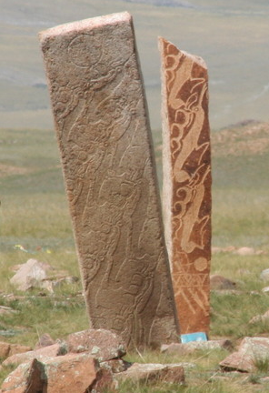
Une pierre de cerf ou pierre à cerf est un mégalithe ancien dont les gravures représentent des cerfs en train de voler. On trouve des pierres de cerf dans le Nord de la Mongolie et en Sibérie. Leur signification est encore mal connue.

Slide 35
Célèbes (Indonésie) ~3’000 à 1’300 avant J.-C.

Slide 36
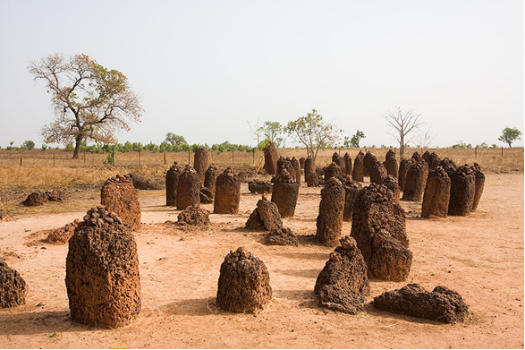
Cercle mégalithique de Wassu (Gambie) Dès 300 avant J.-C.

Slide 37
Cercle mégalithique de Kerr Batch(Gambie) Dès 300 avant J.-C.

Slide 38
San Agustín (Colombie) Dès 1’100 avant J.-C.

Slide 39
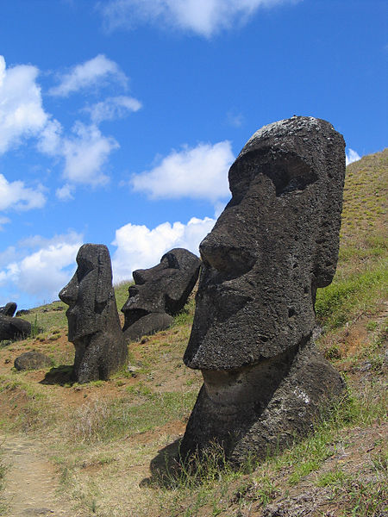
Moais de l’Ile de Pâques à partir de ~800

Slide 40
Mégalithes du monde Crédits photographiques
p. 1 | ©OCC-SAP Porrentruy
p. 2a à 4, 22 | ©Madeleine Stanescu
p. 5a et 5b | © Chriusha (Хрюша)
p. 6 | Domaine public Caspar David Friedrich
p. 7 | CC Hamelin de Guettelet
p. 8 | CC Galichonj
p. 9 | CC Jack Aubrey
p. 10 | CC Jean-Pol Grandmont
p. 11 | Domaine public Dreizung
p. 12 et 13 | CC Jeanhousen
p. 14 | CC Alreen
p. 15 | CC calaeco
p. 16 | Domaine public S. Möller
p. 17 | CC Myrabella
p. 18a et 18b | ©Anne Reymond Gerber
p. 19 | Domaine public AxelHH
p. 20, 21 et 31 | Domaine public
p. 23 | CC David Kernow
p. 24a | Domaine public Sitomon
p. 24b | CC Sandro Schachner
p. 25 | Domaine public Brholden
p. 26 | Domaine public João Carvalho
p. 27 | Domaine public Xyzt1234
p. 28 | Domaine public Histria Museum
p. 29 | Domaine public James Fergusson (1808-1886)
p. 30 | CC Klaus-PeterSimon
p. 32 | CC alpolano
p. 33 | License Art libre Aloxe
p. 34 | CC Imartin6
p. 35 | CC Olivier van Straaten
p. 36 et 37 | CC Ikiwaner
p. 38 | CC Sascha Grabow
p. 39 | Domaine public Aurbina

